Slide 1
Süt Sığırcılığında İnek Bazında Keep/Cull Kararı için
Pekiştirmeli Öğrenme
Empirik Stokastik MDP · Tabular Q-Learning + SB3 DQN
255172008 — Artun KARA

Slide 2
Problem ve Neden Pekiştirmeli Öğrenme?
▸ Problem: Her ay her inek için keep (elde tut) / cull (sürüden çıkar); amaç iskontolu uzun vadeli iktisadi getiriyi maksimize etmek.
▸ Ardışıklık: keep ineği bir sonraki aylık duruma taşır; karar geleceği etkiler.
▸ Gecikmeli ödül: Tutmanın değeri gelecekteki süt − birikmiş risk (γ = 0.97).
▸ Stokastik + büyük uzay: Geçiş dinamiği gerçek kayıtlardan empirik; 162 durum.
▸ Neden A*/DP değil: Ortam stokastik (kod satırıyla ispatlı) → en kısa yol uygulanamaz; risk-eşiği heuristiği RL'in gerisinde.

Slide 3
MDP Formülasyonu
▸ Durum: laktasyon_evresi | parite | dim_band | milk_level | milk_trend | health_risk | risk_band (162 kova).
▸ Aksiyon: keep (0, terminal değil), cull (1, terminal).
▸ Ödül (kod ↔ formül birebir):
R_keep = m·d·p − c_b·d − C_sağlık − C_üreme − C_beklenen-cull (kod/env/rl_mdp_utils.py:120)
R_cull = v_c − c_r − c_disposal (c_disposal = 0) (kod/env/rl_mdp_utils.py:76)
Parametreler reward_baseline_us_2025.csv (süt fiyatı & bakım USDA 2025; diğerleri prototip).

Slide 4
Ortam Stokastik (kanıt)
keep sonrası bir sonraki durum empirik dağılımdan örneklenir:
selected = outcomes[int(rng.choice(len(outcomes), p=probabilities))]
kod/env/rl_experiment_utils.py:161
▸ 162 durumun 120'sinde (%74) keep altında birden çok olası s′ var.
▸ Örnek: bir durum 3 farklı s′'ye her biri p = 0.333 ile geçer.
▸ cull deterministik terminal. Aynı seed → aynı yörünge (yalnızca tekrarlanabilirlik).

Slide 5
Yöntem ve Deney Kurulumu
Ajanlar / referans
▸ Tabular Q-Learning (off-policy)
▸ SB3 DQN (off-policy, replay buffer)
▸ MDP Value Iteration (optimum ref.)
▸ Baseline: random / keep_all / cull_all / risk_threshold
Kurulum
▸ Seedler: 42, 123, 2024, 7, 99 (≥5)
▸ full: DQN 100k, Q-learning 4000 ep.
▸ np.random.default_rng (yasak kalıp yok)
▸ Eval: deterministic/greedy, 500 ep/seed

Slide 6
Sonuçlar (seed ort. ± std, full)
Politika | Tür | Getiri (USD) | Std | Cull
qlearning | ajan | −204 | 30 | 0.72
mdp_value_iteration | referans | −225 | 42 | 0.45
dqn | ajan | −270 | 20 | 0.82
risk_threshold | baseline | −385 | 53 | 0.85
keep_all | baseline | −428 | 34 | 0.00
random_policy | baseline | −964 | 56 | 0.75
cull_all | baseline | −1300 | 0 | 1.00
Ajanlar tüm baseline'ları geçti; Q-learning model-tabanlı optimuma istatistiksel olarak eşitlendi (fark anlamsız, eşli t-test p≈0.37). Dağılım sağa çarpık: medyan −556 vs ort. −204.

Slide 7
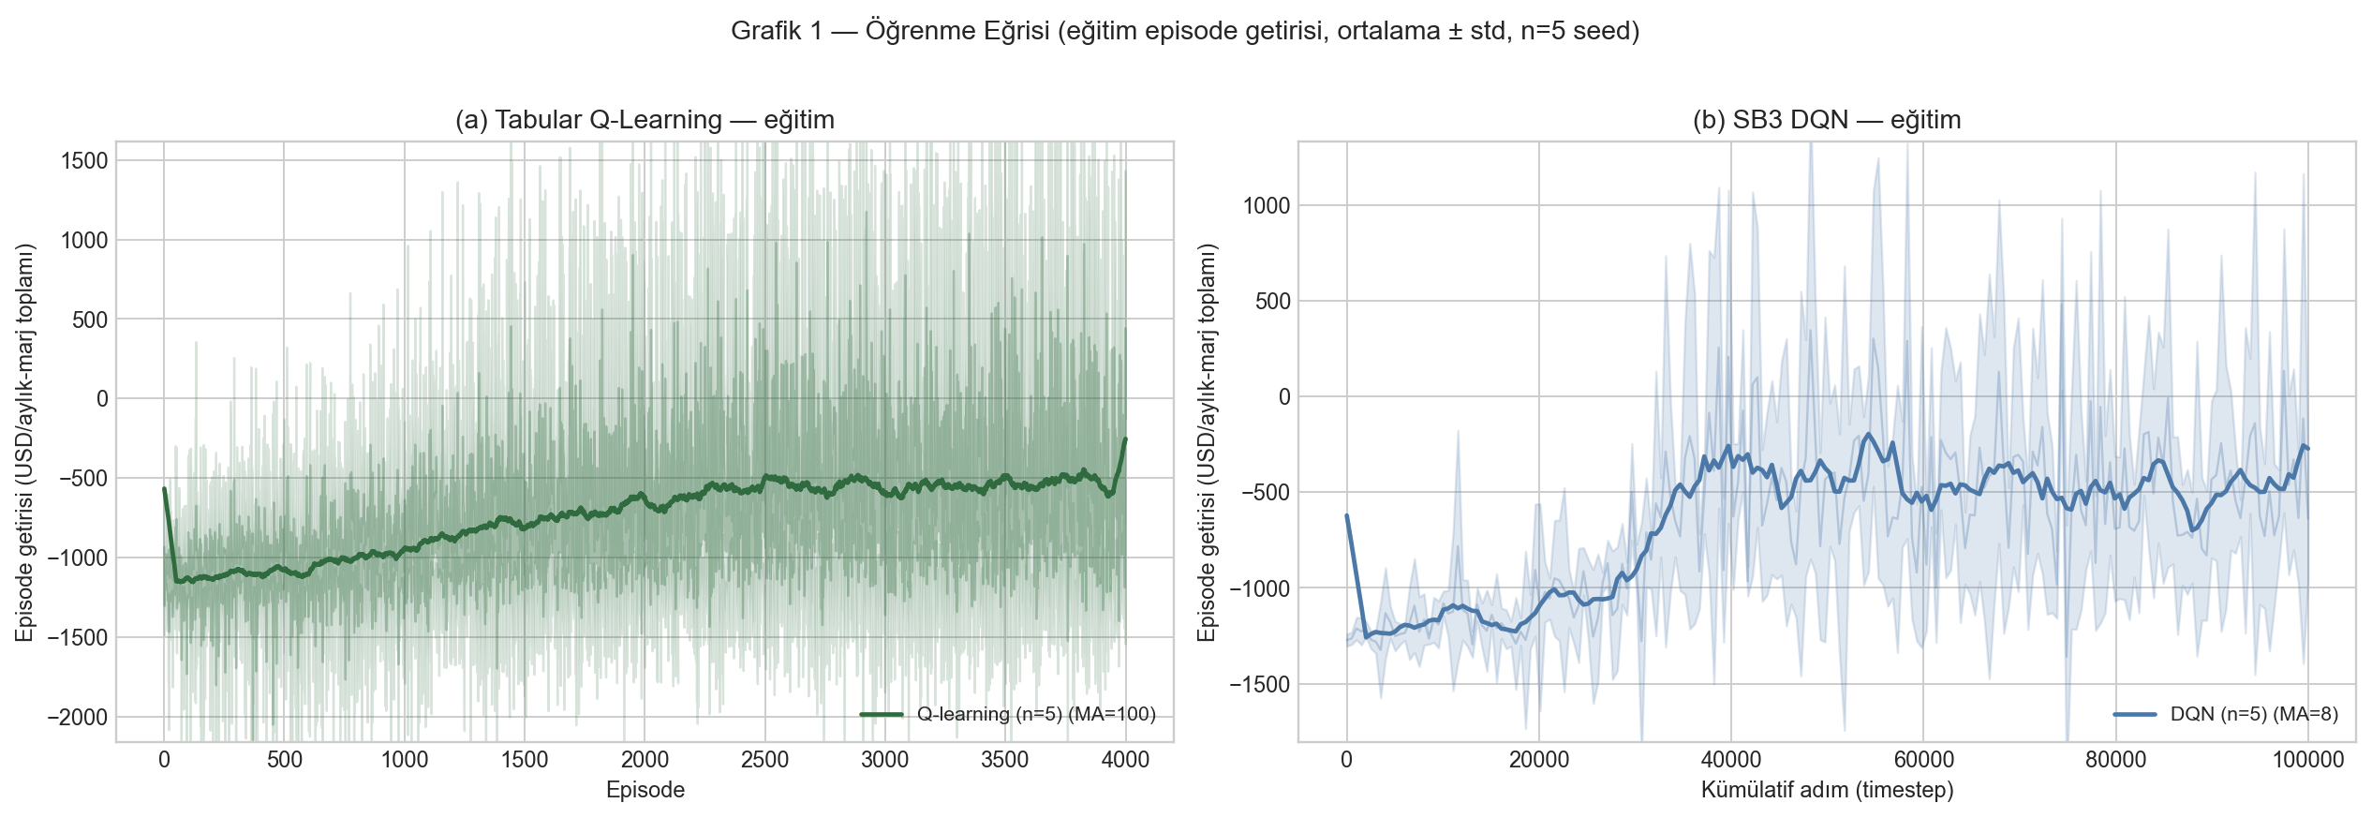
Grafik 1 — Öğrenme Eğrisi
y: episode getirisi (anlık ödül değil); n=5 seed, ortalama ± std + hareketli ortalama.

Slide 8
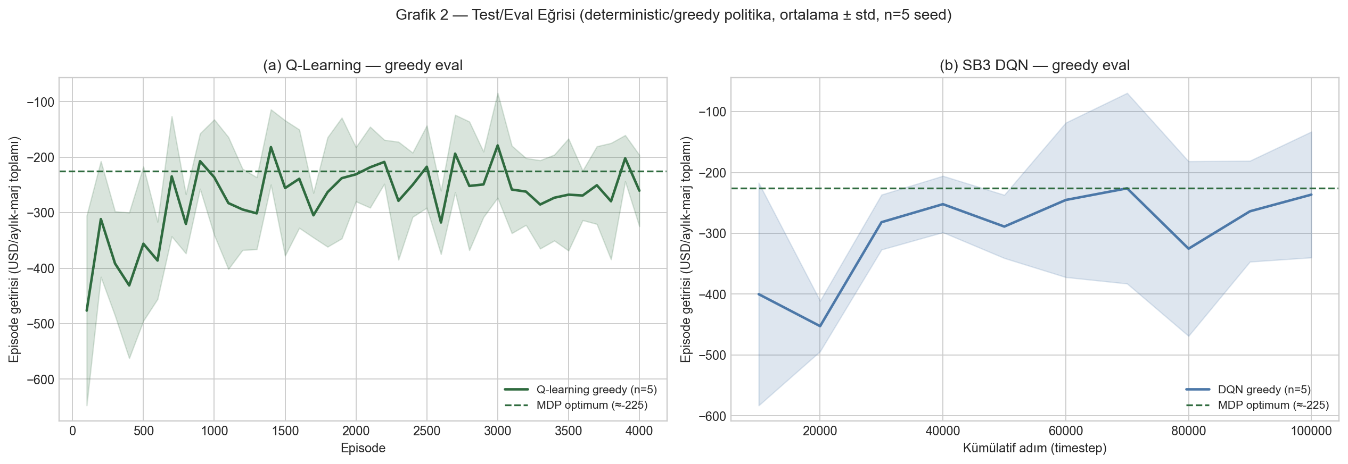
Grafik 2 — Test/Eval Eğrisi
Deterministic/greedy; yeşil kesik çizgi MDP-optimum referansı (tavan). Ajanlar tavana ulaşıyor.

Slide 9
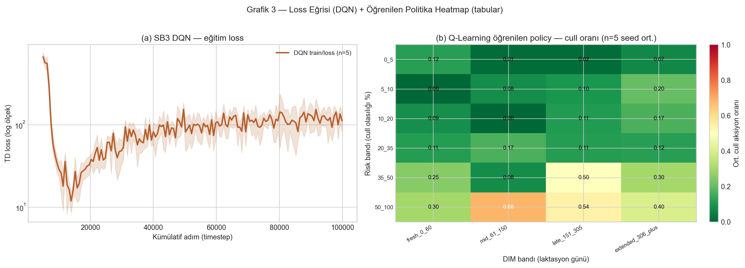
Grafik 3 — Loss + Policy Heatmap
DQN TD-loss yakınsıyor; heatmap: yüksek risk × ileri DIM → cull oranı artıyor (iktisadi olarak anlamlı).

Slide 10
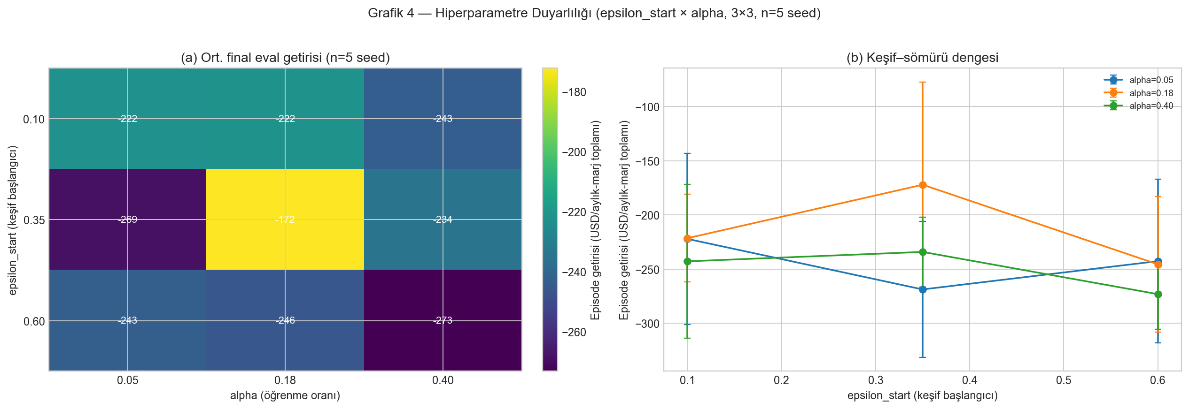
Grafik 4 — Hiperparametre Duyarlılığı
Sweet-spot: orta keşif × orta öğrenme oranı (ε₀=0.35, α=0.18) = seçilen varsayılanlar.

Slide 11
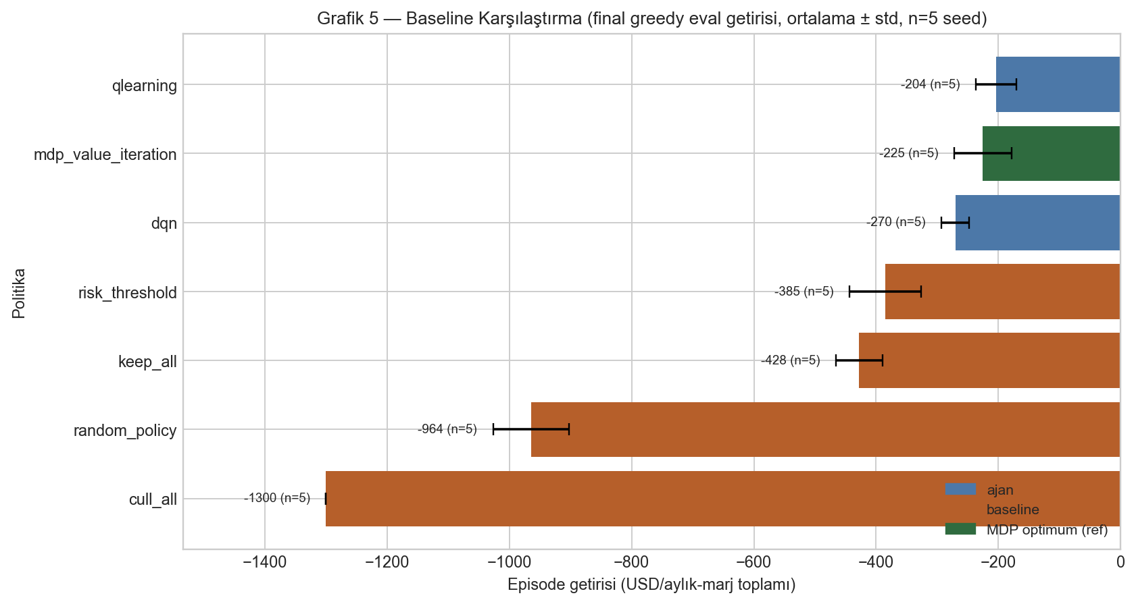
Grafik 5 — Baseline Karşılaştırma
Eğitilmiş ajanlar (mavi) tüm naif/heuristik baseline'ları (turuncu) geçiyor; MDP optimum yeşil referans.

Slide 12
Teslim-3 Savunma — Özet (kod satırlı)
▸ Stokastik: keep için empirik p(s′|s,a) — rl_experiment_utils.py:161; %74 durumda >1 olası s′.
▸ Off-policy: Q-learning davranış ε-greedy (rl_core.py:309) vs hedef max Q (:321); DQN replay buffer (:474). Online ≠ offline.
▸ Markov: state_bucket → next varsayımı; trend/risk geçmişi özetler → yaklaşık Markov (bucketing kaybı).
▸ POMDP: cull_risk = denetimli tahmin (gerçek değil); feature engineering ile gözlemi Markov'a yaklaştırma.

Slide 13
Sonuç
▸ Empirik, stokastik, gecikmeli-ödüllü keep/cull ortamı → RL gerekçeli.
▸ Q-Learning ve DQN, ≥5 seed üzerinde tüm baseline'ları geçti; model-tabanlı optimuma istatistiksel olarak eşitlendi (fark anlamsız).
▸ Tüm sonuçlar tek komutla (run_all.sh) yeniden üretilebilir; ham loglardan doğrulanabilir.
Teşekkürler.

